Slide 1
https://drbine.substack.com/p/wie-man-sich-aus-einen-eigenen-worten
https://drbine.substack.com/p/wie-man-sich-aus-seinen-eigenen-worten-e15

Slide 2
https://www.pei.de/SharedDocs/Downloads/DE/newsroom/mitteilungen/231222-pruefung-mrna-impfstoffe-verunreinigungen.pdf?__blob=publicationFile&v=2

Slide 3
Das Paul-Ehrlich-Institut informiert aufgrund der Vielzahl an Anfragen aus medizinischen Fachkreisen zum aktuellen Wissenstand zu angeblichen Verunreinigungen in Impfstoffen. Diese Informationen sollen auch dazu dienen, verunsicherte Patientinnen und Patienten sowie Impfwillige aufzuklären.
Für die Herstellung der COVID-19-mRNA-Impfstoffe dient ein Teil der PlasmidDNA als Matrize (Template). Nach dem Umschreiben der relevanten DNasequenz in mRNA wird die Plasmid-DNA dann mittels eines enzymatischen Verdaus mit DNase zerkleinert und über den Aufreinigungsprozess unter Erhalt der aktiven Substanz (mRNA) abgereichert.
Wessen Wissensstand?
Angeblich?

Slide 4
https://drbine.substack.com/p/die-ema-wei-dass-der-dnase-i-verdau

Slide 5
Originalquellen der Daten sind zwei Twitter-Threads, die ich hiermit nur archiviere
https://twitter.com/a_nineties/status/1724660618265833786
https://twitter.com/a_nineties/status/1734324273022488712
Dokumentenquellen:
Assessment Report REC 027 2021
https://postvac.org/wp-content/uploads/wpforo/attachments/3025/1251-Assessment-Report-for-the-Post-Authorization-Measure-REC-027.pdf
Type II group of variations assessment report 2022
https://mega.nz/file/GIolzLDZ#Y-2dlSbF4VfA28S1mjJm_CCcn7mtTlOiHUBUO5AYhaU
Type IB variation report 16.08.2021
https://mega.nz/file/eIoSyQyS#Y2g4VtSCUlDXg9JSTY32BQIM8_Up9I8xtrkg0SMxIFw
Type IB variation report 23.09.2022
https://postvac.org/wp-content/uploads/wpforo/attachments/3025/1252-Type-IB-variation-report.pdf

Slide 6
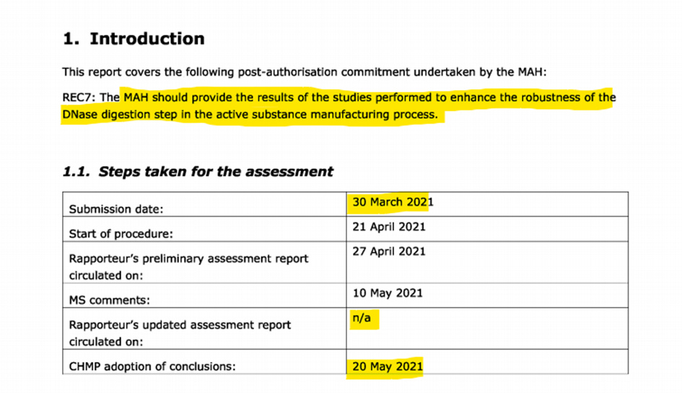
„Der MAH = marketing authorisation holder (BioNTech/Pfizer) soll Ergebnisse der Studien vorlegen, welche durchgeführt wurden, um die Stabilität des DNaseI Verdaus in der aktiven Substanz des Herstellungsprozesses zu erhöhen.“ (https://postvac.org/wp-content/uploads/wpforo/attachments/3025/1251-Assessment-Report-for-the-Post-Authorization-Measure-REC-027.pdf Seite 4)

Slide 7
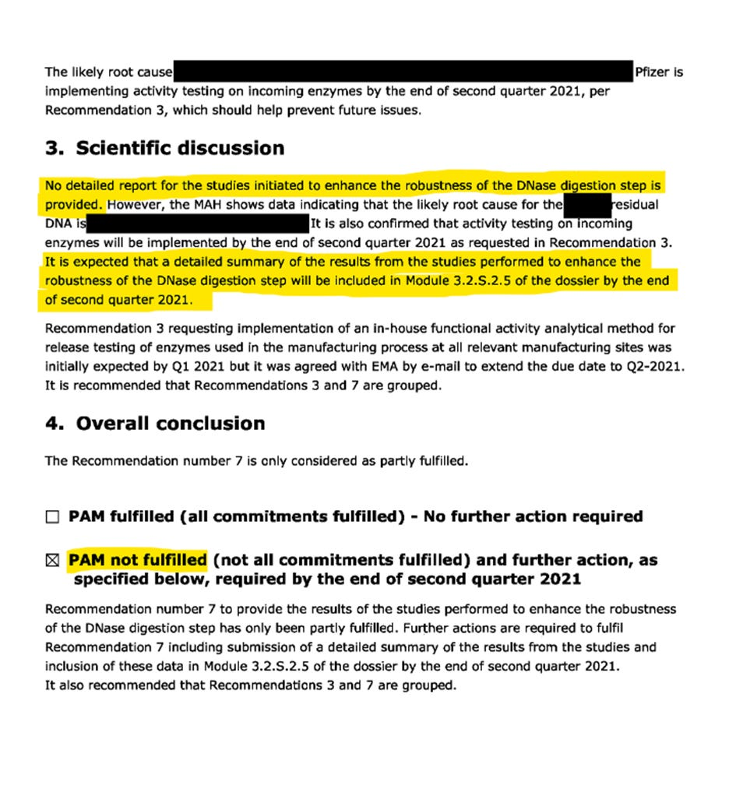
Es wurde kein detaillierter Bericht zu den begonnen Studien, um die Stabilität des DNase- Verdaus zu erhöhen, eingereicht.
[…]
Es wird erwartet, dass eine detaillierte Zusammenfassung der Ergebnisse der durchgeführten Studien zur Erhöhung der Stabilität des DNase-Verdaus in Modul 3.2.S.2.5 des Dossiers bis Ende des zweiten Quartal 2021 enthalten sein wird.
[…]
PAM (Post-authorization measure) = Maßnahme nach der Zulassung: NICHT ERFÜLLT.
(https://postvac.org/wp-content/uploads/wpforo/attachments/3025/1251-Assessment-Report-for-the-Post-Authorization-Measure-REC-027.pdf Seite 5)

Slide 8
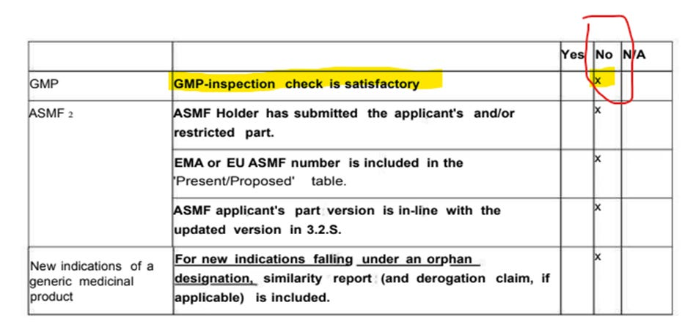

Slide 9
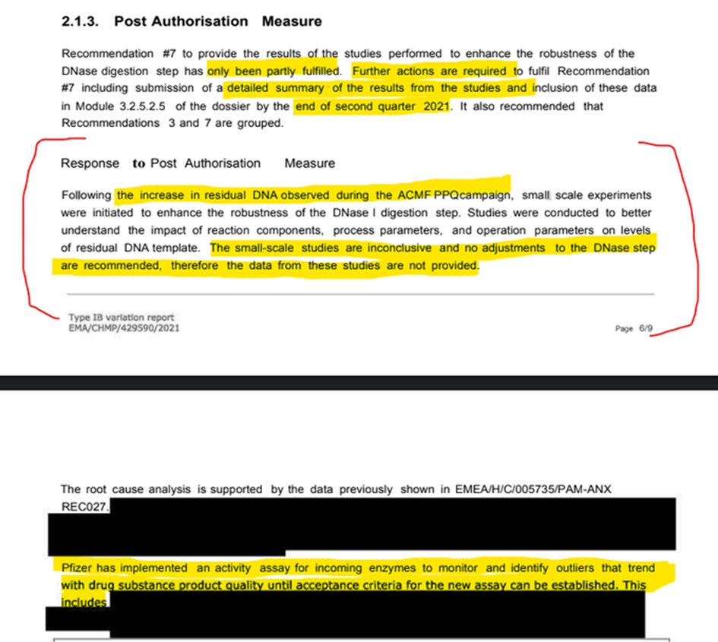
Die Empfehlung Nr. 7, die Ergebnisse der Studien zur Verbesserung der Robustheit des DNase-Verdauungsschritts vorzulegen, wurde nur teilweise erfüllt. Es sind weitere Maßnahmen erforderlich, um die Empfehlung in Modul 2.3.5.2.5 des Dossiers bis zum Ende des zweiten Quartals 2021 zu erfüllen.
Antwort auf die Maßnahme nach der Zulassung
[...] Im Anschluss an den während der ACMF-PPQ-Kampagne beobachteten Anstieg der Rest-DNA wurden Versuche in kleinem Maßstab eingeleitet, um die Robustheit des DNase-I-Verdauungsschritts zu verbessern. Es wurden Studien durchgeführt, um die Auswirkungen von Reaktionskomponenten, Prozess- und Betriebsparametern auf die Höhe der Rest-DNA-Template besser zu verstehen. Die Studien im kleinen Maßstab sind nicht schlüssig und es werden keine Anpassungen des DNase-Schrittes empfohlen, daher werden die Daten aus diesen Studien nicht bereitgestellt.
[…]
Pfizer hat ein Aktivitätsassay für eingehende Enzyme eingeführt, um Ausreißer zu überwachen, die die Produktqualität von Arzneimitteln beeinträchtigen, bis Akzeptanzkriterien für den neuen Assay festgelegt werden können. Dies umfasst (ab hier geschwärzt).

Slide 10
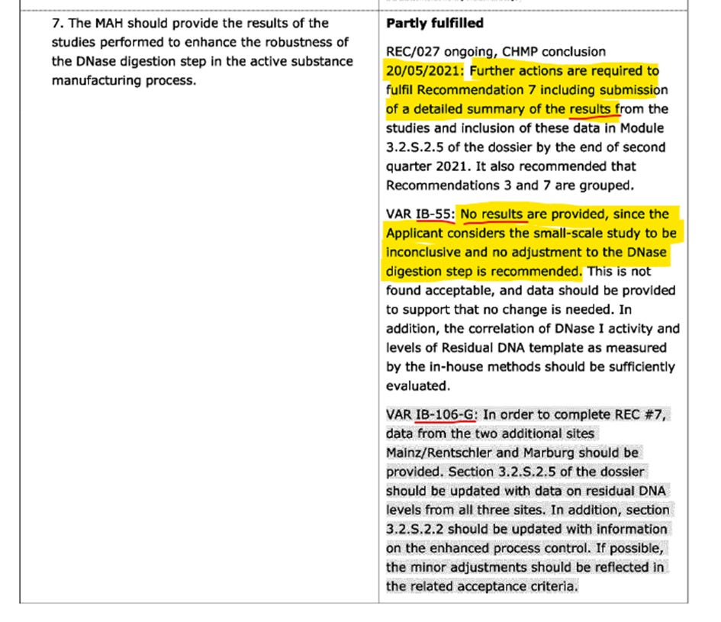
20/05/2021: Weitere Maßnahmen sind erforderlich, um die Empfehlung 7 zu erfüllen, einschließlich der Vorlage einer detaillierten Zusammenfassung der Ergebnisse [...]
Var IB-55: Es werden keine Ergebnisse vorgelegt, da der Antragsteller die Studie in kleinem Maßstab für nicht schlüssig hält und keine Anpassung des DNase-Digestionsschritts empfohlen wird.
Text kommt bekannt vor?
Problem: Das Dokument ist vom 29.03.2022
Seit dem 20.05.2021 keine Verbesserung!

Slide 11
https://www.ema.europa.eu/en/committees/committee-medicinal-products-human-use-chmp/chmp-members

Slide 12
Vielen der in der Öffentlichkeit kursierenden Daten und Untersuchungen zu mutmaßlichen Kontaminationen der COVID-19-mRNA-Impfstoffe liegen methodische Mängel zu Grunde.
(ii) Die angewandte Methodik zur Bestimmung der Rest-DNA-Menge muss nachgewiesenermaßen geeignet und nachvollziehbar sein – insbesondere sollten Testinterferenzen durch das Vorhandensein von Lipid-Nanopartikeln in den Impfstoff-Fläschchen ausgeschlossen worden sein (was bei Testung am finalen Impfstoff-Fläschchen nicht garantiert werden kann).
(iii) Die angewandte Methode muss validiert worden sein, um verlässliche und überprüfbare Ergebnisse zu liefern.

Slide 13
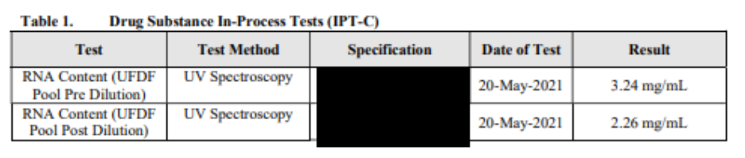
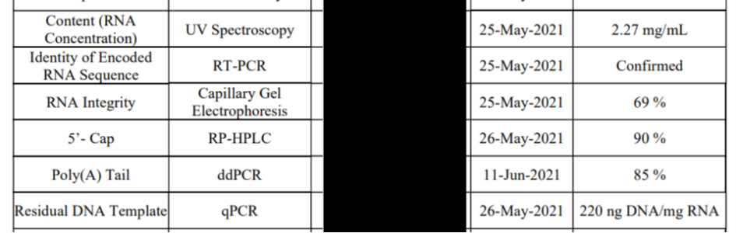
Messung der Ausgangssubstanz vor dem Verpacken in Liposomen
https://www.tga.gov.au/sites/default/files/foi-3390-11.pdf

Slide 14
https://link.springer.com/chapter/10.1007/978-3-662-48986-4_3464
https://qinqianshan.com/biology/protein/uv-absorption-of-proteins-nucleic-acids/

Slide 15
https://www.tga.gov.au/sites/default/files/foi-3390-11.pdf

Slide 16
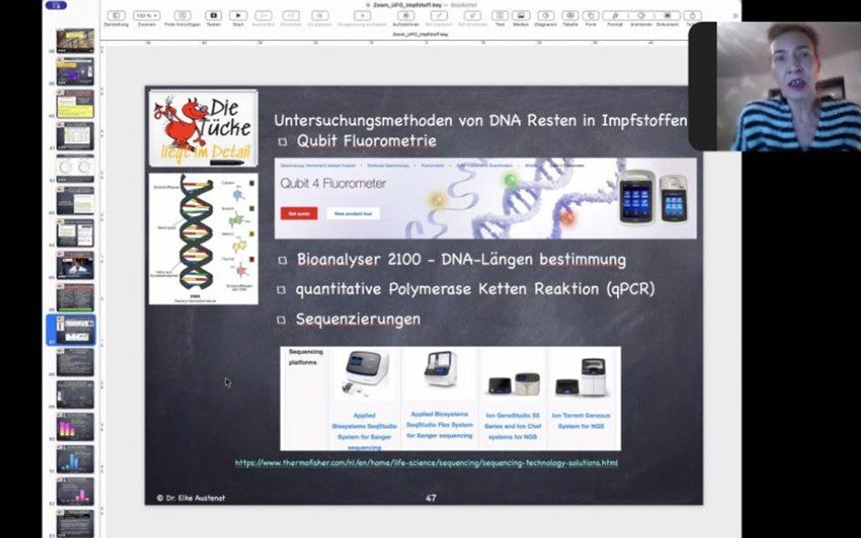

Slide 17
PicoGreen (DNA-Farbstoff) ist spezifischer für DNA/RNA ist als RiboGreen (RNA-Farbstoff, der aber in Wirklichkeit DNA besser bindet), das Pfizer zur Messung seiner RNA verwendet. Mit jeder DNA-Verunreinigung, die sie haben, erhalten sie ein 2-fach höheres RNA-Signal. Anschließend messen sie ihre DNA mit qPCR, wodurch ihr DNA-Wert unterschätzt wird. Es ist eigentlich ein sehr cleverer Trick, den sie angewendet haben, wenn man versteht, dass RiboGreen ein 2-fach höheres Signal auf DNA als auf RNA hat.
https://anandamide.substack.com/p/fluorometry-deep-dive

Slide 18
Auch stellt sich das Problem der möglicherweise unsachgemäßen Lagerung der untersuchten Impfstoffdosen. Experimentelle Bestimmungen z. B. von Rest-DNA durch Dritte in auf dem Markt verfügbaren Impfstoffdosen müssen folgende Kriterien erfüllen, um wissenschaftlich haltbare Ergebnisse zu erbringen: (i) Sie dürfen nicht an Proben erfolgen, die aus abgelaufenen (Haltbarkeitsdatum überschritten) Impfstoff-Fläschchen oder aus angebrochenen oder nicht sachgemäß gelagerten Impfstoff-Fläschchen stammen.
https://www.pei.de/DE/newsroom/hp-meldungen/2022/220421-covid-19-impfstoff-comirnaty-haltbarkeitsdauer-auf-12-monate-verlaengert.html

Slide 19
Ja, Transfektionsstudien (also ob das Produkt noch in Zellkultur funktioniert), wäre in dem Fall möglicherweise hinfällig.
ABER
DNA ist extrem stabil, sonst gäbe es nicht den Fachbereich der Paleogenetik (https://de.wikipedia.org/wiki/Pal%C3%A4ogenetik) oder Rechtsmedizinische DNA-Gutachten.
Die DNA pro Volumen bliebe konstant, auch wenn die (angeblich doch so stabile modRNA) bereits komplett zerfallen wäre.
Die kationischen Lipide könnte man auch bei zerfallenen LNPs immer noch im Massenspektrometer messen, weil sie bei der Messung ohnehin zerfallen.
Eine Untersuchung auf langlebige Bestandteile ist also auch in abgelaufenen Proben problemlos möglich, das gilt übrigens auch für Endotoxine, die sind auch extrem langlebig und stabil.
Das vom PEI genannte Problem mit den nicht korrekt gelagerten Proben ließe sich durch die Bundesregierung sehr einfach lösen:
Forscher bekommen einfach ein paar Fläschchen aus den Bundesbeständen, die ohnehin aktuell kaum einer mehr will. Warum bietet man das nicht an?

Slide 20
Eine Plasmid-DNA-Restmenge ist aber in kleinen, als unschädlich geltenden Mengen unterhalb eines in der Zulassung festgelegten Grenzwerts vorhanden.
[…] Bis dato gibt es keine Anhaltspunkte dafür, dass Nebenwirkungen in Verbindung mit DNA-Restmengen in den zugelassenen COVID-19-mRNA-Impfstoffen in Verbindung stehen könnten
[…] Mögliche Risikoaspekte, die bei Rest-DNA aus Zellen tierischen Ursprungs entstehen könnten, sind eine potenzielle Tumorigenität durch Übertragung von Vorläufer-Onkogene (Proto-Onkogene) und eine potenzielle Infektiosität der DNA durch Übertragung vollständiger funktioneller viraler Gene. Diese sind für DNA bakteriellen Ursprungs nicht gegeben.
[…] Denn kleine DNA-Fragmente werden als unschädlich betrachtet, da sie nicht für funktionelle Proteine codieren können (FDA Guidance for Industry (2010): “Characterization and Qualification of Cell Substrates and Other Biological Materials Used in the Production of Viral Vaccines for Infectious Disease Indications”).

Slide 21
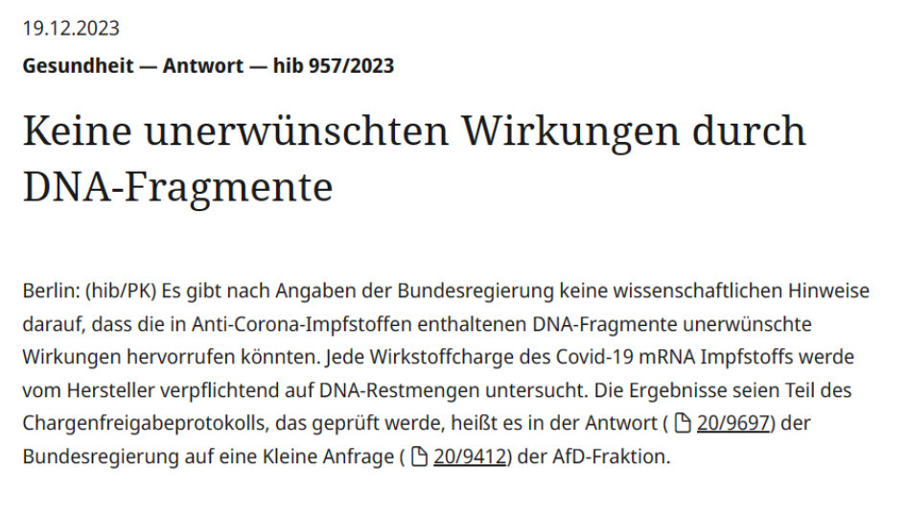
(https://www.bundestag.de/presse/hib/kurzmeldungen-984154)

Slide 22
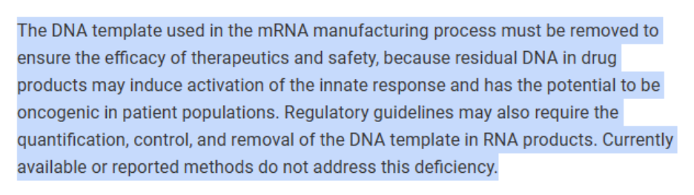
„Die im mRNA-Herstellungsprozess verwendete DNA-Vorlage muss entfernt werden, um die Wirksamkeit der Therapeutika und die Sicherheit zu gewährleisten, da DNA-Reste in Arzneimittelprodukten die Aktivierung der angeborenen Reaktion auslösen können und das Potenzial haben, in Patientenpopulationen onkogen zu sein. Gesetzliche Richtlinien können auch die Quantifizierung, Kontrolle und Entfernung der DNA-Vorlage in RNA-Produkten vorschreiben. Derzeit verfügbare oder gemeldete Methoden gehen auf diesen Mangel nicht ein.“
https://patents.google.com/patent/US10077439B2/en

Slide 23
https://pubmed.ncbi.nlm.nih.gov/11251389/

Slide 24
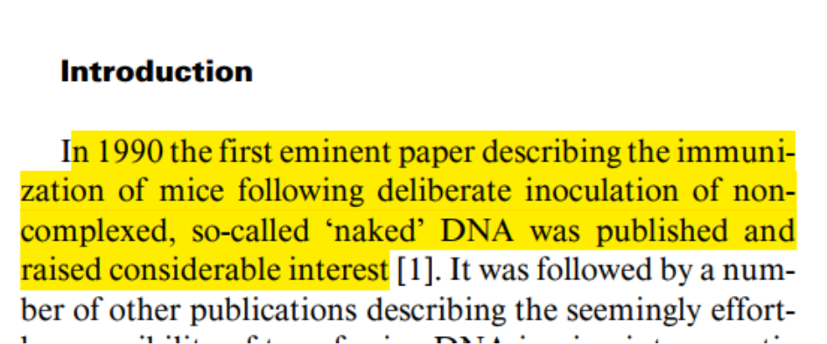
„1990 wurde die erste bedeutende Arbeit veröffentlicht, in der die Immunisierung von Mäusen nach absichtlicher Inokulation von nicht-komplexer, so genannter "nackter" DNA beschrieben wurde und die großes Interesse weckte.“
[1] Wagener S, Norley S, zur Megede J, Kurth R, Cichutek K. Induction of antibodies against SIV antigens after intramuscular nucleic acid inoculation using complex expression constructs. J Biotechnol. 1996 Jan 26;44(1-3):59-65. doi: 10.1016/0168-1656(95)00093-3. PMID: 8717387. https://pubmed.ncbi.nlm.nih.gov/8717387/

Slide 25
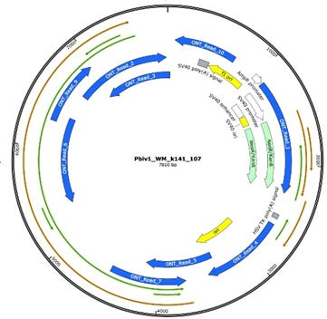
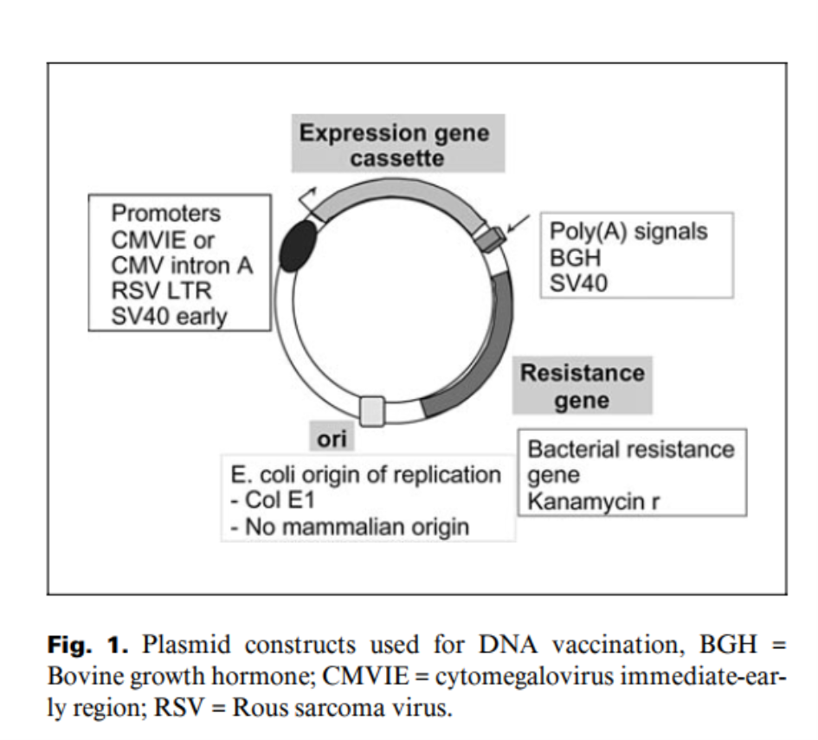

Slide 26
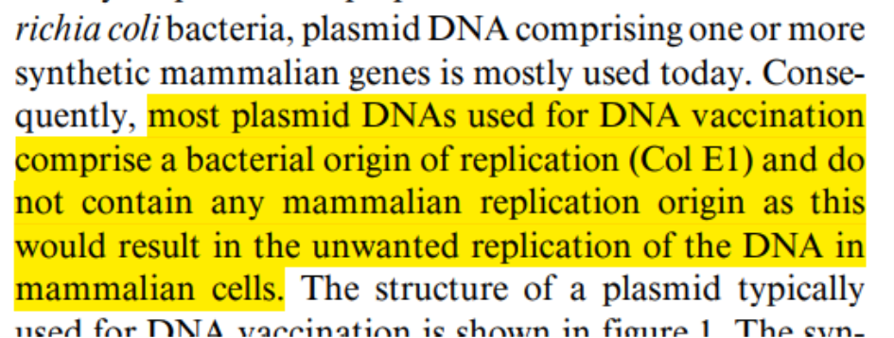
„[…] die meisten für die DNA-Impfung verwendeten Plasmid-DNAs enthalten einen bakteriellen Replikationsursprung (Col E1) und keinen Säugetierreplikationsursprung, da dies zu einer unerwünschten Replikation der DNA in Säugetierzellen führen würde.“
SV40 ist zwar kein Säugetierreplikationsursprung, aber von einem Virus, das sich in Säugetieren vermehrt. Das hätte man vielleicht bedenken sollen?

Slide 27
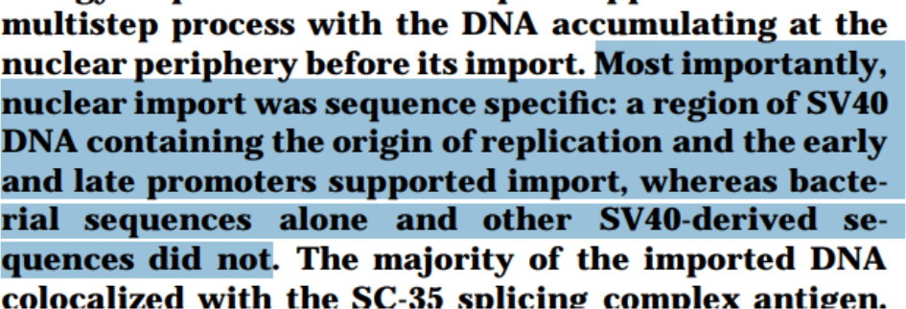
https://pubmed.ncbi.nlm.nih.gov/9024788/

Slide 28
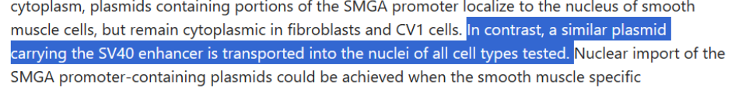
https://pubmed.ncbi.nlm.nih.gov/10455402/
Kleiner Hinweis: Der SV40 ORI (origin of replication = Replikationsstartpunkt) ist integraler Teil des V40 Promotors. Man kann nicht den einen ohne den anderen haben.
https://anandamide.substack.com/p/shrodingers-sv40-and-p53

Slide 29
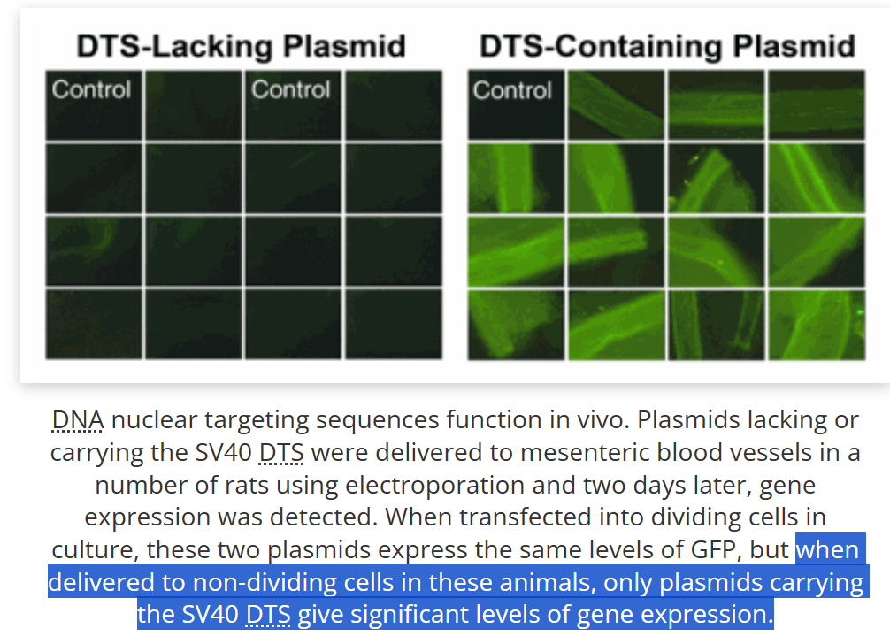
https://www.urmc.rochester.edu/labs/dean/projects/nuclear-targeting-of-plasmids-and-protein-dna-comp.aspx

Slide 30
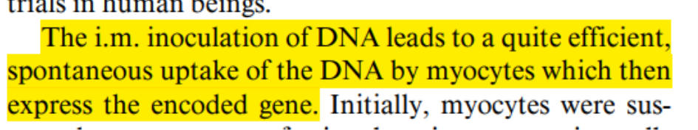
„Die intramuskuleäre Inokulation von DNA führt zu einer recht effizienten, spontanen Aufnahme der DNA durch Myozyten (Muskelzellen), die dann das kodierte Gen exprimieren.“

Slide 31
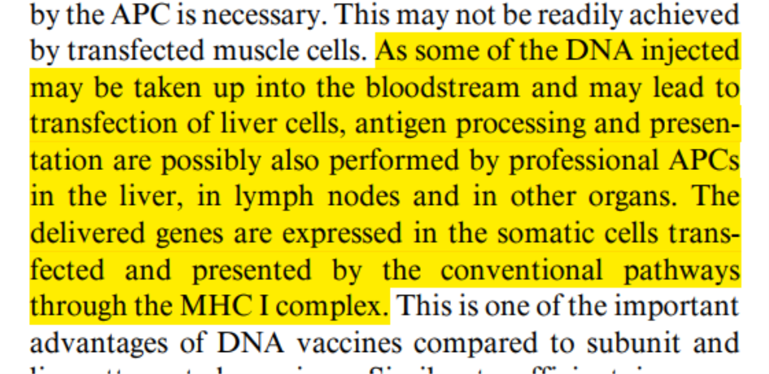
„Da ein Teil der injizierten DNA in den Blutkreislauf aufgenommen werden und zur Transfektion von Leberzellen führen kann, werden Antigenverarbeitung und -präsentation möglicherweise auch von professionellen APCs in der Leber, in Lymphknoten und in anderen Organen durchgeführt. Die übertragenen Gene werden in den transfizierten Körperzellen exprimiert und auf dem herkömmlichen Weg über den MHC-I-Komplex präsentiert.“

Slide 32
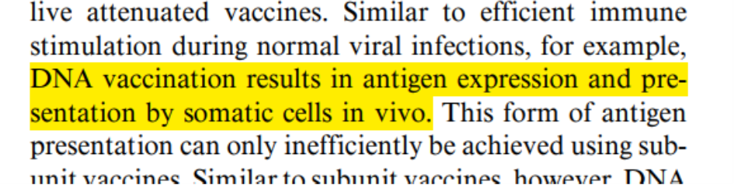
„Die DNA-Impfung führt zu einer Antigenexpression und -präsentation durch somatische Zellen in vivo.“

Slide 33
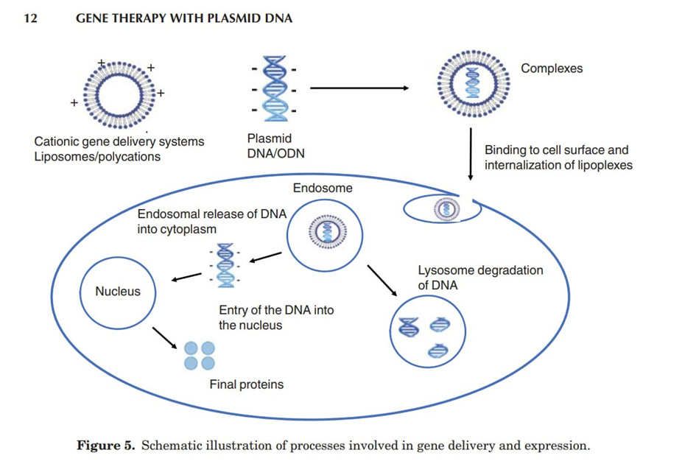
(https://doi.org/10.1002/0471266949.bmc073.pub3)

Slide 34
https://www.europeanpharmaceuticalreview.com/news/160968/zycov-d-becomes-worlds-first-plasmid-dna-vaccine-for-covid-19/

Slide 35
https://www.sciencedirect.com/science/article/abs/pii/S016836590900858X?via%3Dihub

Slide 36
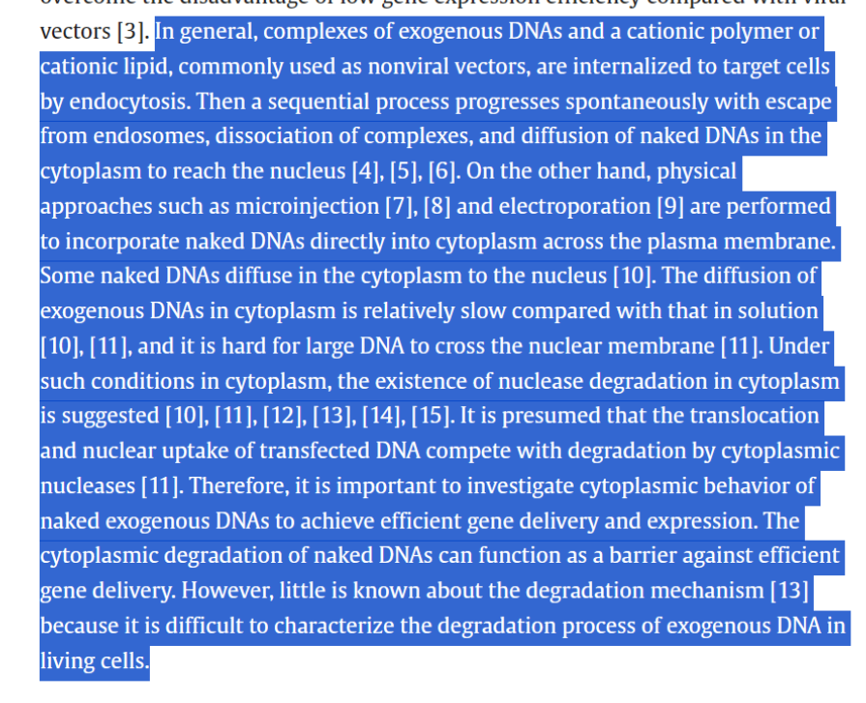
„Im Allgemeinen werden Komplexe aus exogenen DNAs und einem kationischen Polymer oder kationischen Lipid, die üblicherweise als nichtvirale Vektoren verwendet werden, durch Endozytose in die Zielzellen internalisiert. Dann läuft spontan ein sequenzieller Prozess ab, bei dem die Endosomen verlassen werden, die Komplexe dissoziieren und die nackten DNAs in das Zytoplasma diffundieren, um den Zellkern zu erreichen. Andererseits werden physikalische Verfahren wie die Mikroinjektion und die Elektroporation angewandt, um nackte DNAs direkt durch die Plasmamembran in das Zytoplasma einzubringen. Einige nackte DNAs diffundieren im Zytoplasma in den Zellkern. Die Diffusion exogener DNAs im Zytoplasma ist im Vergleich zu der in Lösung relativ langsam und große DNAs können die Kernmembran nur schwer passieren. Unter diesen Bedingungen im Zytoplasma wird die Existenz eines Nuklease-Abbaus im Zytoplasma vermutet. Es wird vermutet, dass die Translokation und die Aufnahme der transfizierten DNA in den Zellkern mit dem Abbau durch zytoplasmatische Nukleasen konkurrieren. Daher ist es wichtig, das zytoplasmatische Verhalten nackter exogener DNAs zu untersuchen, um eine effiziente Genübertragung und -expression zu erreichen. Der zytoplasmatische Abbau nackter DNAs kann als Barriere für eine effiziente Genübertragung fungieren. Über den Abbaumechanismus ist jedoch wenig bekannt, da es schwierig ist, den Abbauprozess exogener DNA in lebenden Zellen zu charakterisieren.“

Slide 37
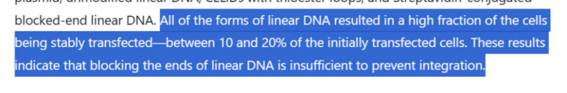
„Alle Formen der linearen DNA führten dazu, dass ein hoher Anteil der Zellen stabil transfiziert wurde - zwischen 10 und 20 % der ursprünglich transfizierten Zellen. Diese Ergebnisse zeigen, dass die Blockierung der Enden der linearen DNA nicht ausreicht, um die Integration zu verhindern.“
https://www.nature.com/articles/s41598-023-33862-0

Slide 38
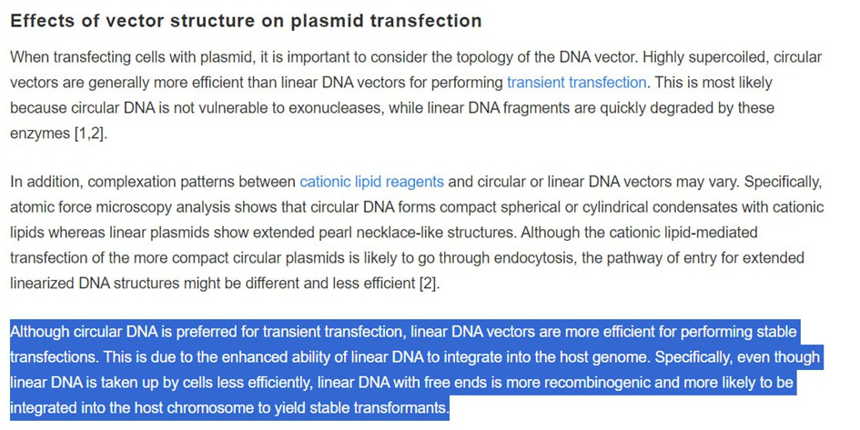
„Obwohl zirkuläre DNA für die transiente Transfektion bevorzugt wird, sind lineare DNA-Vektoren für die Durchführung stabiler Transfektionen effizienter. Dies liegt an der besseren Fähigkeit der linearen DNA, sich in das Wirtsgenom zu integrieren. Obwohl lineare DNA von den Zellen weniger effizient aufgenommen wird, ist lineare DNA mit freien Enden rekombinanter und wird mit größerer Wahrscheinlichkeit in das Wirtschromosom integriert, um stabile Transformanten zu erzeugen.“ https://thermofisher.com/au/en/home/references/gibco-cell-culture-basics/transfection-basics/applications/plasmid-transfection.html

Slide 39
https://www.jbc.org/article/S0021-9258(18)31087-1/fulltext

Slide 40
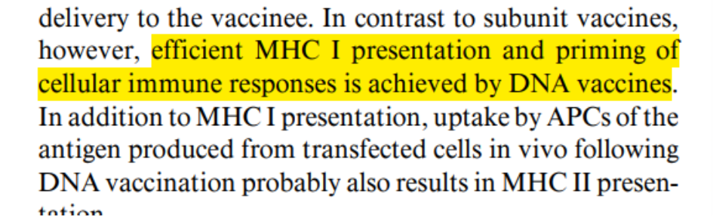
„DNA-Impfstoffe erreichen eine effiziente MHC I-Präsentation und die Auslösung einer zellulären Immunantwort.“

Slide 41
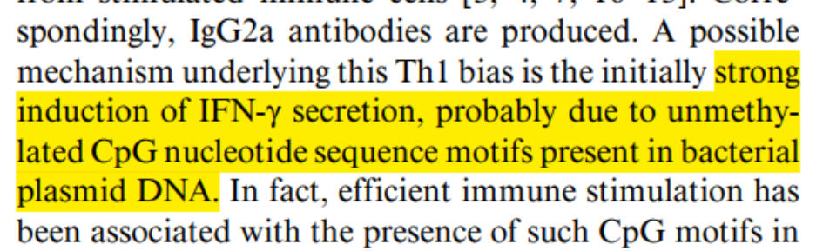
„starke Induktion der IFN-γ-Sekretion, wahrscheinlich aufgrund von unmethylierten CpG-Nukleotidsequenzmotiven in der bakteriellen Plasmid-DNA.“

Slide 42
CpG-Oligodeoxynukleotide (oder CpG ODN) sind kurze einzelsträngige synthetische DNA-Moleküle, die ein Cytosintriphosphat-Desoxynukleotid ("C") gefolgt von einem Guanintriphosphat-Desoxynukleotid ("G") enthalten. Das "p" bezieht sich auf die Phosphodiesterbindung zwischen aufeinanderfolgenden Nukleotiden, obwohl einige ODN stattdessen ein modifiziertes Phosphorothioat (PS)-Grundgerüst aufweisen.

Slide 43
https://www.ncbi.nlm.nih.gov/pmc/articles/PMC9012513/

Slide 44
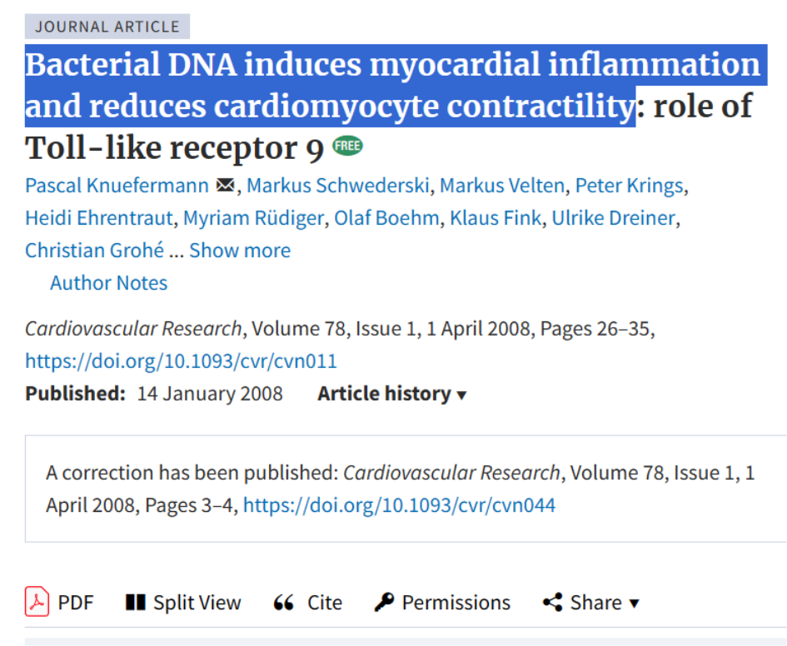
„Bakterielle DNA löst eine Herzmuskelentzündung aus und verringert die Kontraktilität der Kardiomyozyten (https://academic.oup.com/cardiovascres/article/78/1/26/321576)“

Slide 45
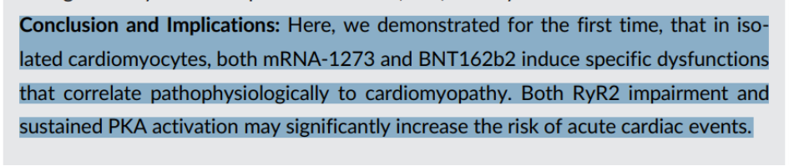
https://pubmed.ncbi.nlm.nih.gov/37828636/
„Schlussfolgerung und Implikationen: Hier haben wir zum ersten Mal gezeigt, dass sowohl mRNA-1273 als auch BNT162b2 in isolierten Kardiomyozyten spezifische Fehlfunktionen auslösen die pathophysiologisch mit der Kardiomyopathie korrelieren. Sowohl die Beeinträchtigung von RyR2 als auch anhaltende PKA-Aktivierung können das Risiko akuter kardialer Ereignisse deutlich erhöhen.“

Slide 46
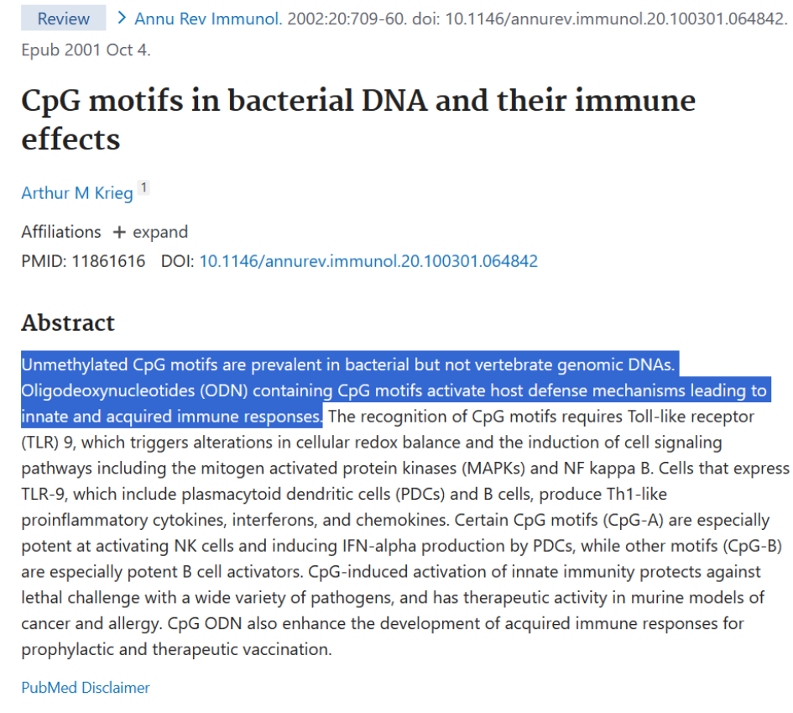
„Unmethylierte CpG-Motive sind in der genomischen DNA von Bakterien, nicht aber von Wirbeltieren, weit verbreitet. Oligodeoxynukleotide (ODN), die CpG-Motive enthalten, aktivieren Abwehrmechanismen des Wirts, die zu angeborenen und erworbenen Immunreaktionen führen.“
https://pubmed.ncbi.nlm.nih.gov/11861616/

Slide 47
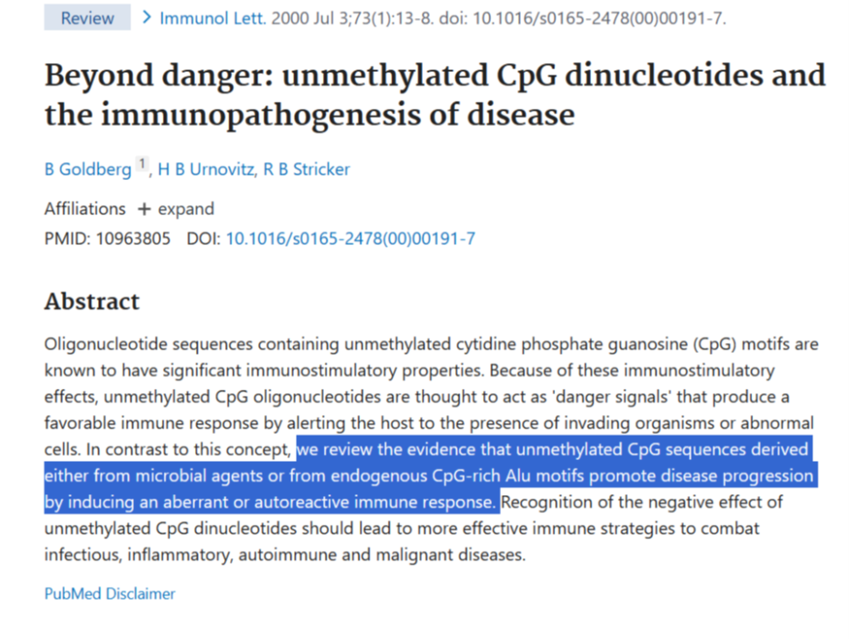
„überprüfen wir die Belege dafür, dass unmethylierte CpG-Sequenzen, die entweder von mikrobiellen Erregern oder von endogenen CpG-reichen Alu-Motiven stammen, das Fortschreiten von Krankheiten fördern, indem sie eine abweichende oder autoreaktive Immunantwort auslösen.“
(https://pubmed.ncbi.nlm.nih.gov/10963805/)

Slide 48
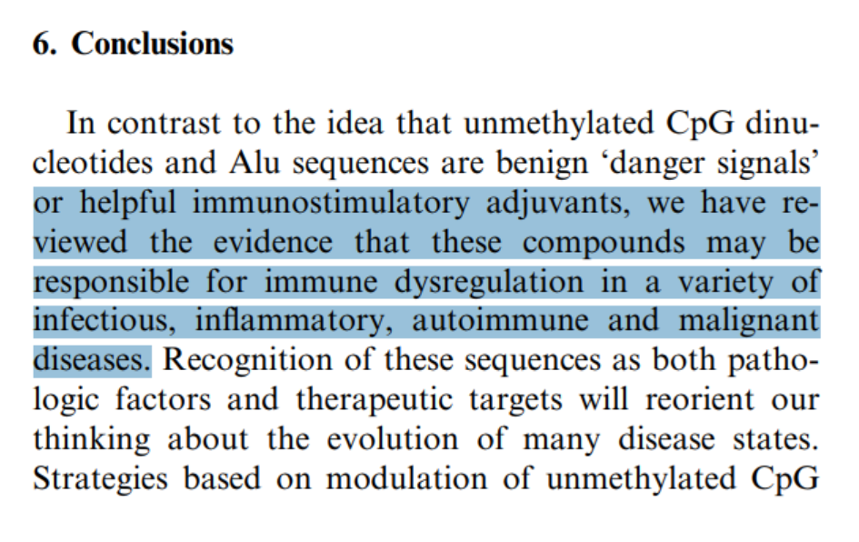
„haben wir die Beweise dafür geprüft, dass diese Verbindungen möglicherweise für die Dysregulation des Immunsystems bei einer Vielzahl von infektiösen, entzündlichen, autoimmunen und bösartigen Krankheiten verantwortlich sind.“ https://pubmed.ncbi.nlm.nih.gov/14745443/

Slide 49
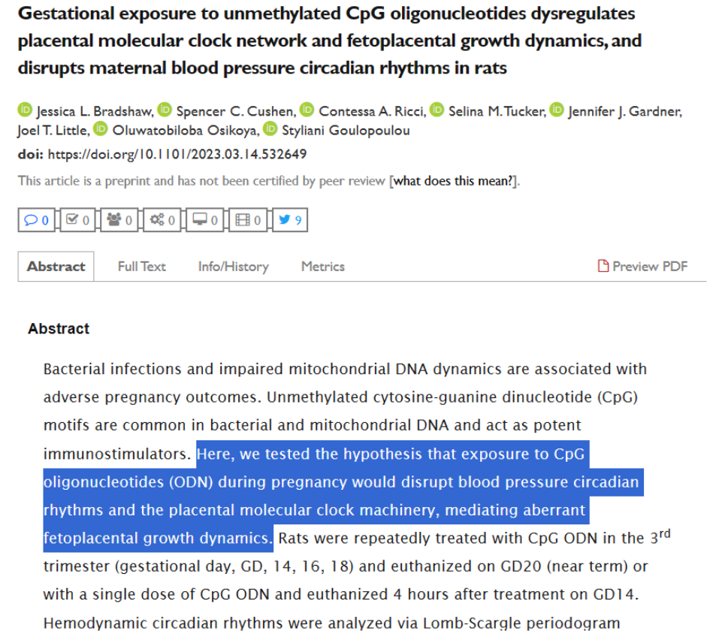
„Hier haben wir die Hypothese getestet, dass eine Exposition gegenüber CpG-Oligonukleotiden (ODN) während der Schwangerschaft die zirkadianen Rhythmen des Blutdrucks und die molekulare Uhr der Plazenta stören und dadurch eine abweichende fetoplazentare Wachstumsdynamik vermitteln würde.“ https://www.biorxiv.org/content/10.1101/2023.03.14.532649v1.full

Slide 50
https://en.wikipedia.org/wiki/CGAS%E2%80%93STING_cytosolic_DNA_sensing_pathway

Slide 51
https://www.frontiersin.org/articles/10.3389/fimmu.2023.1275408/full

Slide 52
1. „Der cGAS-STING-Signalweg ist ein Entzündungsmediator als Reaktion auf dsDNA.“
2. „Der cGAS-STING-Weg ist mit dem Beginn der neuroinflammatorischen Reaktion beim ischämischen Schlaganfall verbunden.“
3. „Der cGAS-STING-Signalweg ist an verschiedenen Formen von reguliertem Zelltod beteiligt.“
https://drbine.substack.com/p/der-heie-schei-teil-3-kann-dsdna

Slide 53
https://clinicaltrials.gov/study/NCT05916274?term=Exogenous%20DNA&rank=3

Slide 54
https://clinicaltrials.gov/study/NCT05916274?term=Exogenous%20DNA&rank=3

Slide 55
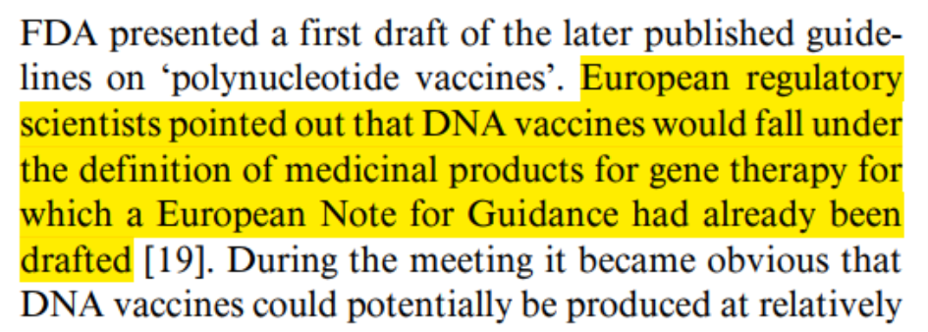
„Wissenschaftler der europäischen Regulierungsbehörden wiesen darauf hin, dass DNA-Impfstoffe unter die Definition von Arzneimitteln für die Gentherapie fallen würden, für die bereits eine europäische Leitlinie ausgearbeitet wurde.“

Slide 56
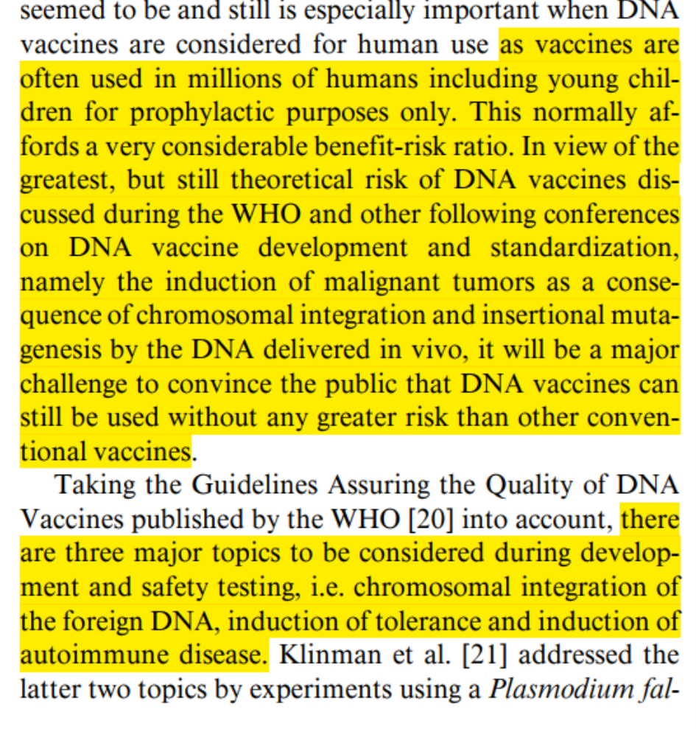
„da Impfstoffe bei Millionen von Menschen, einschließlich Kleinkindern, häufig nur zu prophylaktischen Zwecken eingesetzt werden. Dies führt normalerweise zu einem sehr beträchtlichen Nutzen-Risiko-Verhältnis. Angesichts des größten, aber immer noch theoretischen Risikos von DNA-Impfstoffen, das auf der WHO-Konferenz und anderen Folgekonferenzen zur Entwicklung und Standardisierung von DNA-Impfstoffen diskutiert wurde, nämlich der Induktion bösartiger Tumore infolge chromosomaler Integration und Insertionsmutagenese durch die in vivo verabreichte DNA, wird es eine große Herausforderung sein, die Öffentlichkeit davon zu überzeugen, dass DNA-Impfstoffe ohne größere Risiken als andere konventionelle Impfstoffe verwendet werden können.
[…] sind bei der Entwicklung und Sicherheitsprüfung drei Hauptthemen zu berücksichtigen, nämlich die chromosomale Integration der Fremd-DNA, die Induktion von Toleranz und die Induktion von Autoimmunerkrankungen.“

Slide 57
https://pubmed.ncbi.nlm.nih.gov/38112944/
chromosomale Integration der Fremd-DNA

Slide 58
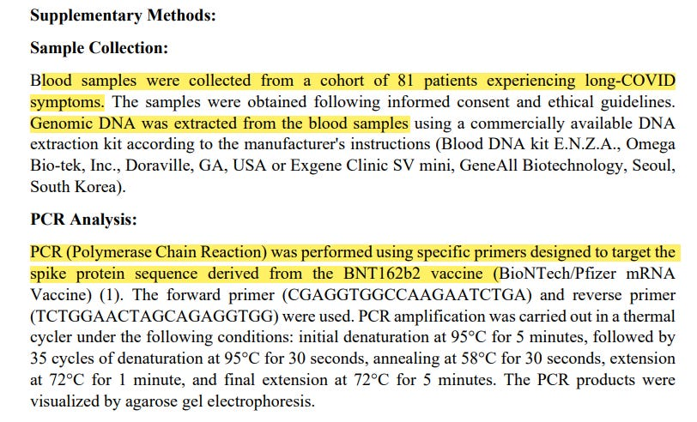

Slide 59
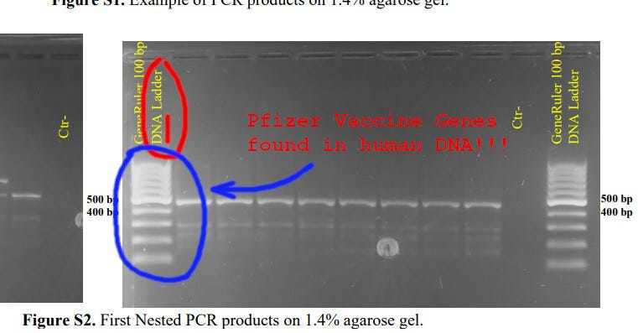
https://www.igor-chudov.com/p/covid-vaccines-integrate-into-human

Slide 60
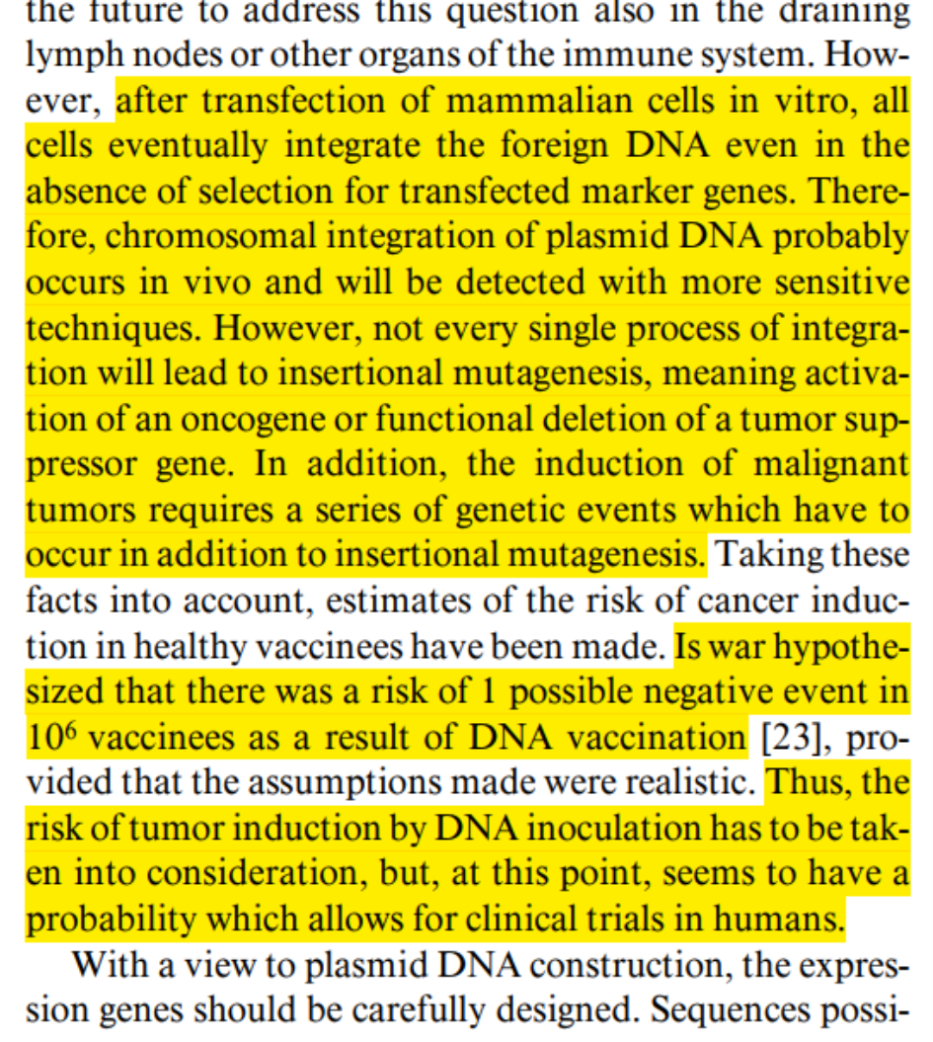
„Nach der Transfektion von Säugetierzellen in vitro integrieren alle Zellen schließlich die fremde DNA, auch wenn keine Selektion auf transfizierte Markergene stattfindet. Daher findet die chromosomale Integration von Plasmid-DNA wahrscheinlich in vivo statt und kann mit empfindlicheren Techniken nachgewiesen werden. Allerdings führt nicht jeder einzelne Integrationsprozess zu einer Insertionsmutagenese, d. h. zur Aktivierung eines Onkogens oder zur funktionellen Deletion eines Tumorsuppressorgens. Darüber hinaus erfordert die Induktion von malignen Tumoren eine Reihe von genetischen Ereignissen, die zusätzlich zur Insertionsmutagenese stattfinden müssen.
[…] Es wurde angenommen, dass das Risiko eines möglichen negativen Ereignisses bei 10⁶ Geimpften als Folge der DNA-Impfung besteht, vorausgesetzt, die getroffenen Annahmen sind realistisch. Das Risiko einer Tumorinduktion durch die DNA-Impfung muss also in Betracht gezogen werden, scheint aber zum jetzigen Zeitpunkt so unwahrscheinlich zu sein, dass klinische Versuche am Menschen möglich sind.“

Slide 61
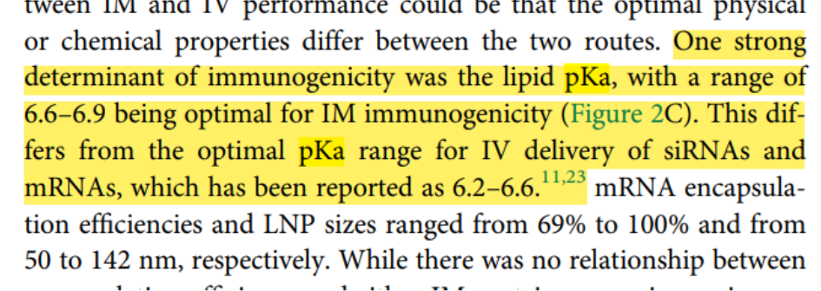
[…] Es wurde angenommen, dass das Risiko eines möglichen negativen Ereignisses bei 10⁶ Geimpften als Folge der DNA-Impfung besteht, vorausgesetzt, die getroffenen Annahmen sind realistisch.
Er ignoriert an dieser Stelle die Multi-Hit Hypothese:
Bestehende Vorschäden durch
Umweltgifte (Glyphosat…)
Mit SV40 verseuchte Polio Impfung
ALC-0315 ist ein chemisches Mutagen
ALC-0315 ist eine mittelstarke Säure

Slide 62
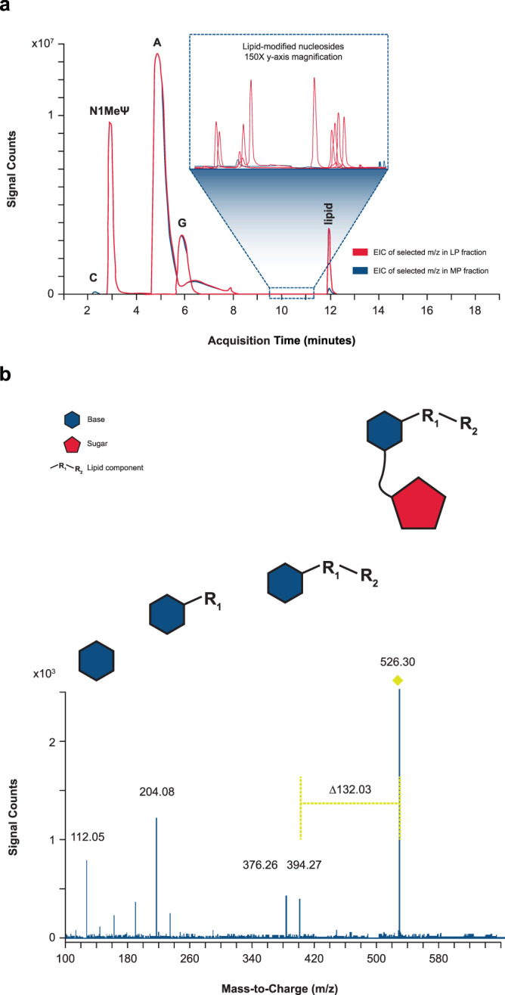
[...] ähnliche charakteristische neutrale Massenverluste von 132,03 wurden für Lipidmodifikationen über alle 4 Nukleobasen hinweg beobachtet."

Slide 63
https://www.frontiersin.org/articles/10.3389/fimmu.2023.1309997/full
https://pubmed.ncbi.nlm.nih.gov/37243095/
Induktion von Toleranz
https://pubmed.ncbi.nlm.nih.gov/36548397/

Slide 64
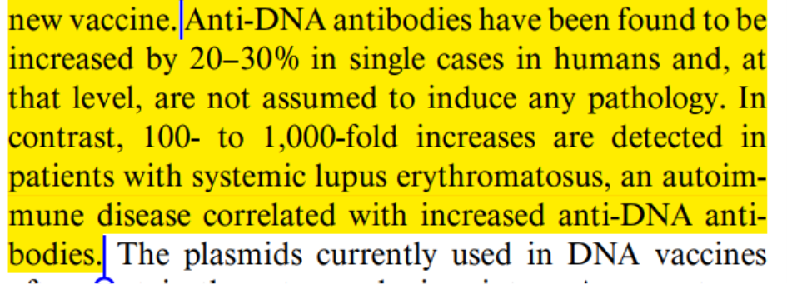
„Anti-DNA-Antikörper sind beim Menschen in Einzelfällen um 20-30 % erhöht, und es wird davon ausgegangen, dass sie auf dieser Ebene keine Pathologie auslösen. Bei Patienten mit systemischem Lupus erythromatosus, einer Autoimmunerkrankung, die mit erhöhten Anti-DNA-Antikörpern korreliert, werden dagegen 100- bis 1.000-fache Erhöhungen festgestellt.“
Induktion von Autoimmunerkrankungen

Slide 65
https://pubmed.ncbi.nlm.nih.gov/36476668/
https://pubmed.ncbi.nlm.nih.gov/36715089/

Slide 66
https://pubmed.ncbi.nlm.nih.gov/34291477/
https://pubmed.ncbi.nlm.nih.gov/34957554/

Slide 67
https://de.wikipedia.org/wiki/Antisense-Oligonukleotid

Slide 68
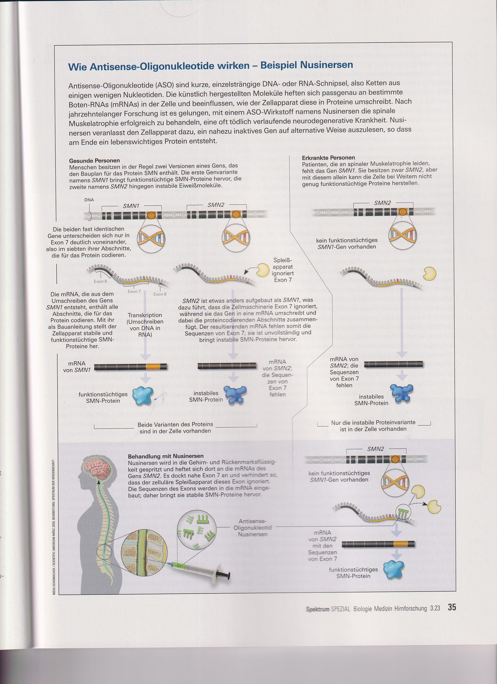
Spektrum der Wissenschaft | Spektrum Spezial BMH - Gentherapie. 1. Auflage | 2023 | beck-shop.de. https://www.beck-shop.de/spektrum-der-wissenschaft-spektrum-spezial-bmh-gentherapie/product/36096561.

Slide 69
Das Paul-Ehrlich-Institut weist explizit darauf hin, dass bei der Herstellung von COVID-19-mRNA-Impfstoffen keine DNA aus Zellen tierischen Ursprungs eingesetzt werden. Es handelt sich ausschließlich um Plasmid-DNA bakteriellen Ursprungs.
Das ist korrekt.

Slide 70
Vor diesem Hintergrund finden die WHO-Guideline „Recommendations for the evaluation of animal cell cultures as substrates for the manufacture of biological medicinal products and for the characterization of cell banks” und die Guideline der US-amerikanischen FDA “Characterization and Qualification of Cell Substrates and Other Biological Materials Used in the Production of Viral Vaccines for Infectious Disease Indications“ keine Anwendung bei der Herstellung der mRNA-Impfstoffe. Denn beide Guidelines beziehen sich explizit auf Zellen tierischen Ursprungs, nicht auf bakterielle Zellsubstrate. Bakterielle Zellen sind von den Guidelines ausdrücklich ausgenommen.
Quellen fehlen.
https://www.pei.de/SharedDocs/Downloads/DE/service/qualitaetskriterien.pdf?__blob=publicationFile&v=2

Slide 71
Unabhängig davon gilt das regulatorische Prinzip, dass so wenige Verunreinigungen wie möglich in einem Impfstoff vorliegen und selbst theoretische Risiken soweit wie möglich reduziert werden sollten. Daher wurden für die zugelassenen COVID-19-mRNA-Impfstoffe sehr konservative Grenzwerte für Rest-DNA angesetzt, die nicht überschritten werden dürfen.
Reine Behauptung.
Keine Quelle.
Keine Nennung der Grenzwerte.
Keine (experimentelle) Begründung, dieser nicht benannten und nicht referenzierten Grenzwerte.
„so wenige Verunreinigungen wie möglich“
Da das Problem laut EMA Dokumenten wohl nicht zu beheben war, war es wohl nicht möglich und somit OK?
https://www.pei.de/SharedDocs/Downloads/DE/service/qualitaetskriterien.pdf?__blob=publicationFile&v=2

Slide 72
Die Testung auf Rest-DNA ist nicht Teil der offiziellen experimentellen OMCLTestung (Official Medicines Control Laboratory) zur Chargenfreigabe.
[…] Sie obliegt dem OCABR-Netzwerk (Official Control Authority Batch Release) und basiert auf einem wissenschaftlichen Konsens der amtlichen Expertinnen und Experten, die im Rahmen eines offiziellen Verfahrens die im Labor zu überprüfenden produktspezifischen kritischen Testverfahren, Testparameter und die diesbezüglichen Freigabekriterien identifizieren und festlegen, die relevant für die Wirksamkeit und Sicherheit eines zugelassenen Impfstoffprodukts sind.
[…] Die Entscheidung ist evidenzbasiert und wissenschaftlich begründet, da sie auf Daten und Erkenntnissen basiert, die im Rahmen des Entwicklungsprozesses erhoben und im Zulassungsprozess geprüft wurden.
[…] Neben der experimentellen Prüfung der festgelegten Wirksamkeits- und Sicherheitsparameter durch die amtlichen Prüflabore (OMCL) gehört die Prüfung der Herstellungsdokumentation (Lot Release Protocol, LRP) zum Prüfungsumfang der amtlichen Chargenfreigabe.
[…] Das OMCL prüft die Ergebnisse der vom Hersteller durchgeführten experimentellen Chargenuntersuchungen im Hinblick darauf, ob alle in der Zulassung festgelegten kritischen Parameter und deren Grenzwerte (Spezifikationen) eingehalten wurden.

Slide 73
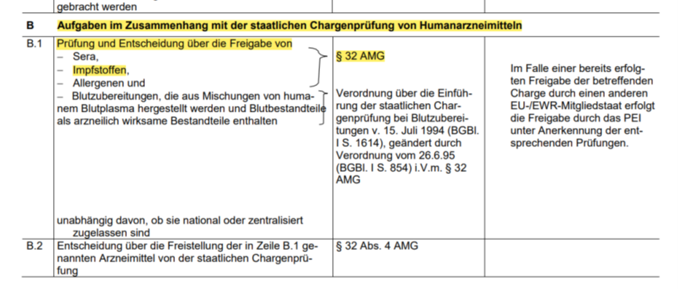
https://www.pei.de/SharedDocs/Downloads/DE/institut/auflistung-pei-amtsaufgaben.pdf?__blob=publicationFile&v=2)

Slide 74
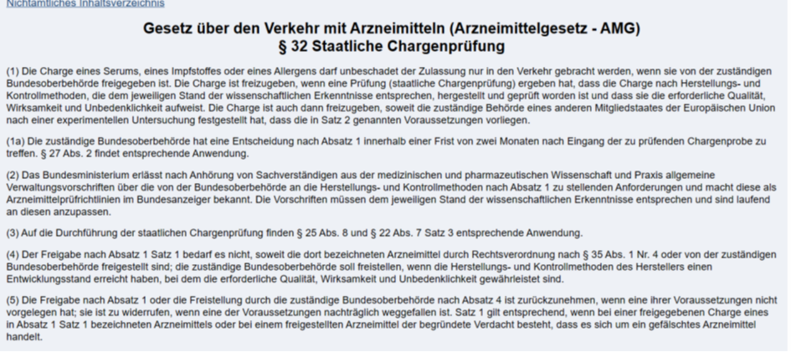
https://www.gesetze-im-internet.de/amg_1976/__32.html

Slide 75
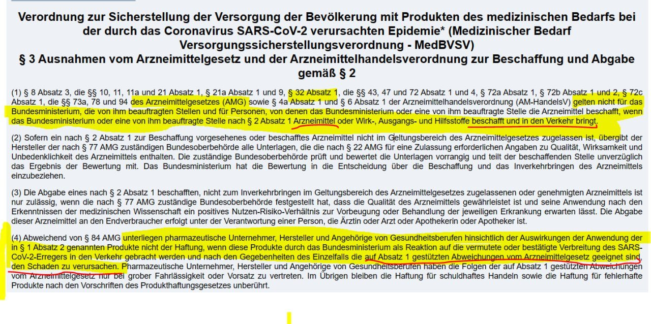
https://twitter.com/GabrieleFaller9/status/1740686955220963748

Slide 76
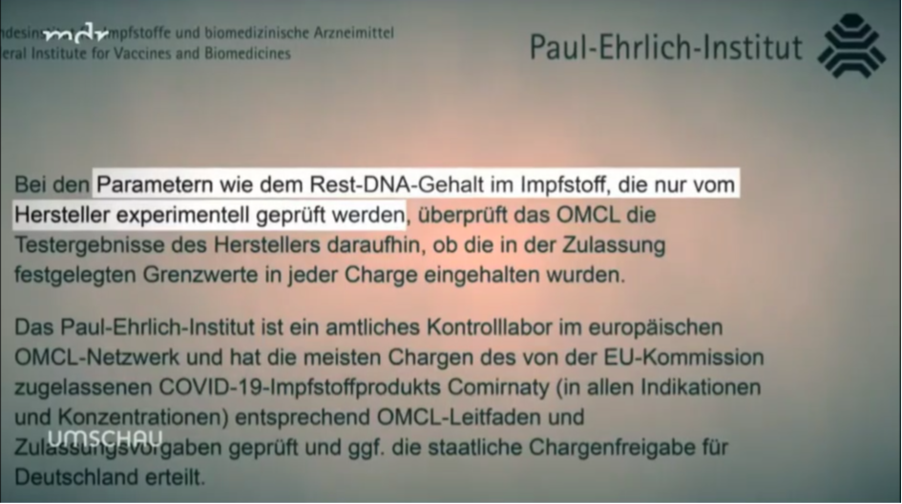
Jede Wirkstoffcharge des Impfstoffprodukts Comirnaty wird auf DNA-Restmengen untersucht und die Ergebnisse sind Teil des Chargenfreigabeprotokolls des Herstellers, das im Rahmen der amtlichen Chargenprüfung (OCABR) unabhängig behördlich geprüft wird.
[…]
Für die staatliche Chargenfreigabe in Deutschland werden diese vom Hersteller mit festgelegter und validierter Methode erhobenen Untersuchungsdaten vom Paul-Ehrlich-Institut gegengeprüft, bevor eine staatliche Chargenfreigabe für Deutschland durch das Paul-Ehrlich-Institut erfolgt.

Slide 77
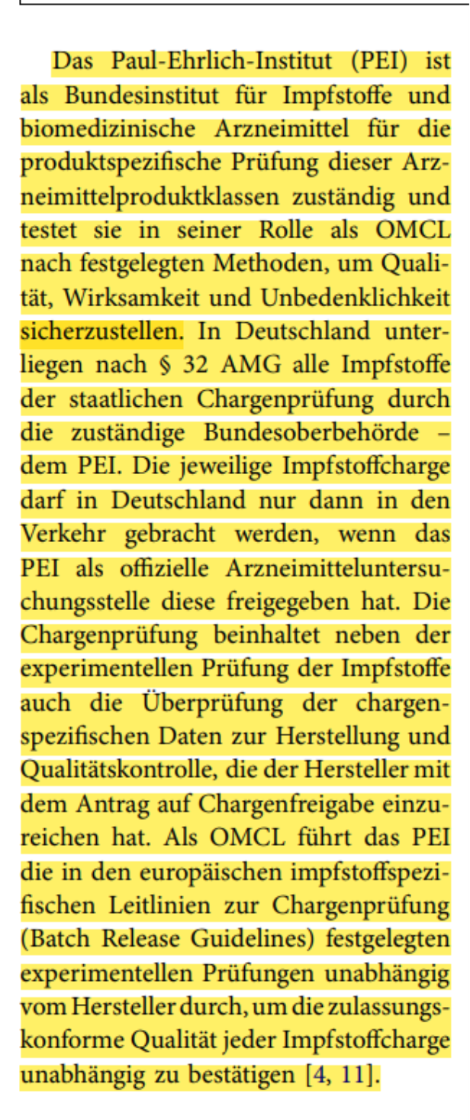
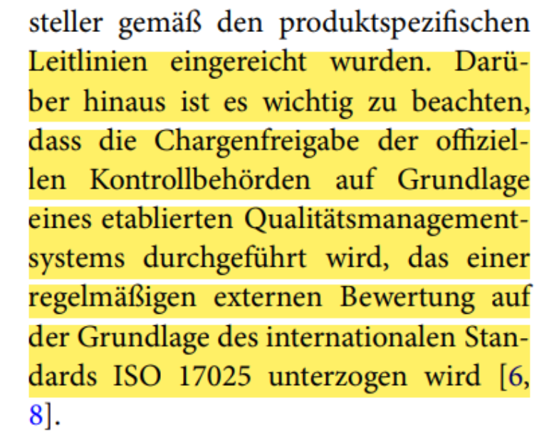
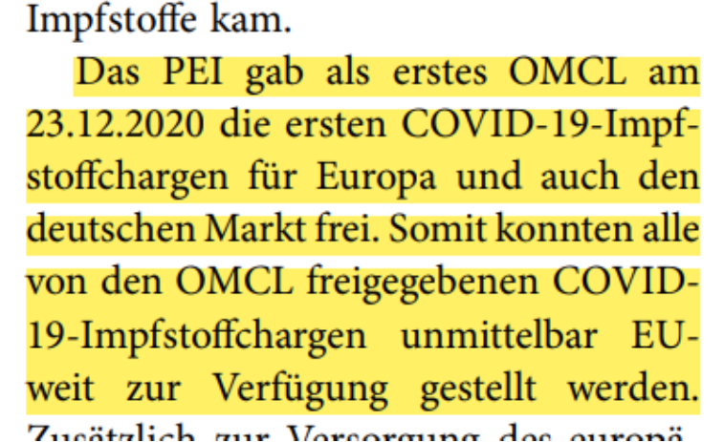
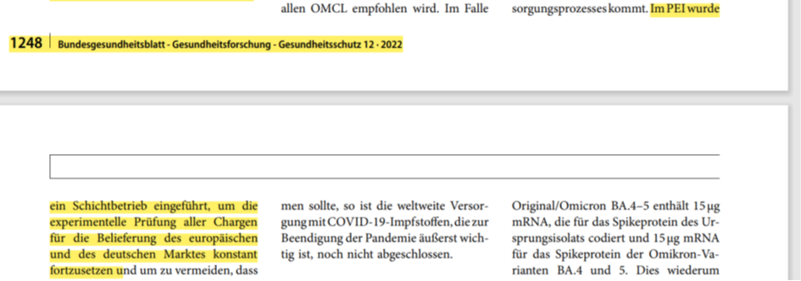

Slide 78
Sediri-Schön H, Lange J, Grabski E, Wagner R, Hildt E. Chargenprüfung als wesentliche Säule der Versorgung mit sicheren und wirksamen Impfstoffen [Batch testing as an essential pillar of the supply of safe and effective vaccines]. Bundesgesundheitsblatt Gesundheitsforschung Gesundheitsschutz. 2022 Dec;65(12):1244-1250. German. doi: 10.1007/s00103-022-03611-1. Epub 2022 Oct 20. PMID: 36264321; PMCID: PMC9582401. https://link.springer.com/article/10.1007/s00103-022-03611-1

Slide 79
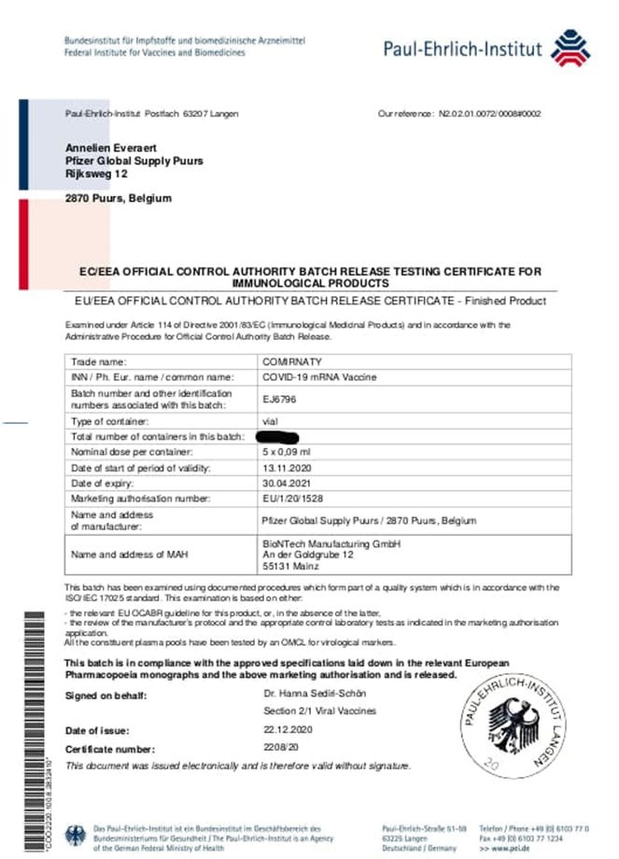

Slide 80


(https://www.linkedin.com/in/hanna-sediri-sch%C3%B6n-29223396/)

Slide 81


Slide 82
https://www.edqm.eu/en/omcl/ocabr-activities-related-to-covid-19-vaccines

Slide 83
3.2.2.1 mRNA
Erscheinungsbild, Identität der kodierten RNA, Gehalt (RNA-Konzentration), RNA-Integrität / Reinheit, RNA-Verunreinigungen (falls zutreffend), 5' Cap, Poly(A)-Schwanz, Reste der DNA-Vorlage, Reste von dsRNA (falls zutreffend), Reste von Lösungsmitteln (falls zutreffend), pH-Wert, Endotoxin-Gehalt, Biologische Belastung (Bioburden)
3.2.2.2 LNP (falls zutreffend)
Erscheinungsbild, Identität der einzelnen LNP-Bestandteile, Gehalt der einzelnen LNP-Bestandteile, LNP-Verunreinigungen, LNP-Größe, LNP-Polydispersität, pH-Wert, Osmolalität, Reste von Lösungsmitteln, Endotoxin-Gehalt, Bioburden
3.2.2.4 Endgültiger Bulk-Impfstoff (falls zutreffend)
Erscheinungsbild, Erscheinungsbild (sichtbare Partikel), Erscheinungsbild (nicht sichtbare Partikel), pH-Wert, Osmolalität, LNP-Größe, LNP-Polydispersität, RNA-Verkapselung, RNA-Gehalt, Gehalt an LNP-Komponenten für jede LNP-Verunreinigungen (falls zutreffend), Identität der LNP-Komponenten für jedes Extrahierbares Volumen, Identität der RNA-kodierten Sequenz, In-vitro-Expression, RNA-Integrität / -Reinheit, RNA-Verunreinigungen (falls zutreffend), Rückstände von Lösungsmitteln (falls zutreffend), Endotoxin-Gehalt, Sterilitätstest

Slide 84
Experimentelle OMCL-Testungen von Proben jeder Charge von zugelassenen Impfstoffen umfassen die auf Grundlage der Bewertung der Impfstoffe im Zulassungsprozess als relevant identifizierten produktspezifischen LaborWirksamkeits (Potency)- und -Sicherheitsparameter.
[…] Die Entscheidung hinsichtlich der zu überprüfenden Parameter erfolgt parallel zur und inhaltlich gestützt auf die Nutzen-Risiko-Bewertung des jeweiligen Impfstoffkandidaten im Rahmen des Zulassungsverfahrens.
https://factreview.gr/wp-content/uploads/2023/07/Rolling-Review-Report-Quality-COVID-19-mRNA-Vaccine-BioNTech.pdf

Slide 85
https://pubmed.ncbi.nlm.nih.gov/27281205/

Slide 87

https://modarnlife.substack.com/p/the-pre-2020-bnt162-development-program

Slide 88
Die von den Herstellern verwendeten analytischen Methoden zur Bestimmung von DNA-Restmengen in COVID-19-mRNA-Wirkstoffen ist in den Zulassungsdossiers der zugelassenen mRNA-Impfstoffprodukte beschrieben.
[…] Deren Validität wurde entsprechend ICHVorgaben (International Council for Harmonisation of Technical Requirements for Pharmaceuticals for Human Use) überprüft und anhand von vorgelegten Daten nachgewiesen.
Quelle und Daten nicht angegeben und nicht verlinkt = reine Behauptung ohne Belege (ich stehe aber total auf Endnoten).
Siehe EMA-Dokumente und „Ergebnisoptimierung“ der Messmethoden
https://www.pei.de/SharedDocs/Downloads/DE/service/qualitaetskriterien.pdf?__blob=publicationFile&v=2

Slide 89

Die Testung der Plasmid-DNA-Restmengen erfolgt bewusst am Wirkstoff der COVID-19-mRNA-Impfstoffe (Drug Substance) und nicht am finalen Produkt (Drug Product). Nur so sind mögliche Testinterferenzen durch Lipid-Nanopartikel (LNPs), die erst im finalen Produkt vorliegen, auszuschließen.
LAL funktioniert in liposomalen Fomrulierungen aber nicht (https://doi.org/10.1002/wnan.1738).
Wirkstoff oder Prodrug? Der Wirkstoff (Spike-Protein) wird in den Zellen hergestellt?

Slide 90
In den Produktionsschritten zwischen der Wirkstoffherstellung und der Herstellung des finalen Produkts kann keine DNA mehr in den Prozess bzw. das Produkt gelangen, sodass bei der Herstellung der finalen Impfstoffdosen aus dem Wirkstoff keine Erhöhung des DNA-Gehalts pro Impfstoffdosis möglich ist.
[…] Die Rest-DNA am Wirkstoff zu testen ist also sensitiver und repräsentativ hinsichtlich des DNA-Gehalts des finalen Impfstoffprodukts.
Wenn ein Vial abgelaufen ist aber schon?
Die wundersame Vermehrung?

Slide 91
Das PEI
stellt bezüglich DNase-Verdau Behauptungen auf, die von der EMA bereits seit über einem Jahr widerlegt sind.
zweifelt Untersuchungsmethoden der modRNA-Produkte an, die von den OMCL Laboren so auch verwendet werden, aber wahrscheinlich mit dem falschen Farbstoff.
zieht OCABR Regel als Beleg heran, dass etwas nicht getan werden muss, was in den OCABR Regeln aber als zu untersuchen festgelegt ist.
ignoriert seinen gesetzlichen Auftrag nach AMG, den es in einer eigenen Publikation als Qualitätsmerkmal hervorhebt.
veröffentlicht eine Publikation über Untersuchungen, die es angeblich im Schichtdienst als OMCL gemacht hat, während es dem MDR schreibt, keine Untersuchungen durchzuführen und auch vor Gericht ausgesagt hat, dass nur Sichtkontrollen durchgeführt werden.

Slide 92
Si tacuisses, philosophus mansisses!
Oder wie Dieter Nuhr so schön sagt:
„Wenn man keine Ahnung hat, einfach mal die Klappe halten.“

Slide 93
https://drbine.substack.com/p/achtung-eine-impfung-mit-polysorbat

Slide 94


Slide 95


Slide 96


(https://doi.org/10.1016/j.vaccine.2023.07.040).

Slide 97
E 433
https://www.haushaltsabteilung.hu-berlin.de/de/haushaltundpersonal/themen-a-z/03a-fachinformation-gsk-influsplit-tetra-2023-2024-1.pdf/view

Slide 98
Wenn man dann noch eine weitere Dosis der Plörre nimmt und die Spike Titer hochtreibt hat man somit theoretisch 3 Produkte bekommen:
1. modRNA Plörre
2. Eine Impfung gegen Influenza
3. Eine Nuvaxovid ähnliches Produkt, das sich aus dem Produkt von Plörre + Impfung gegen Influenza zu einem Nuvaxovid ähnlichen VLP spontan im Blut zusammensetzen könnte.

